Slide 1
OCZKARKI
Dla Poligrafa

Slide 2
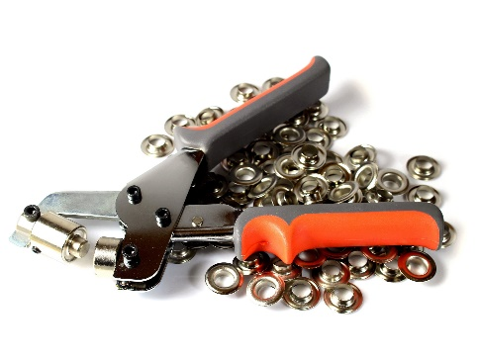
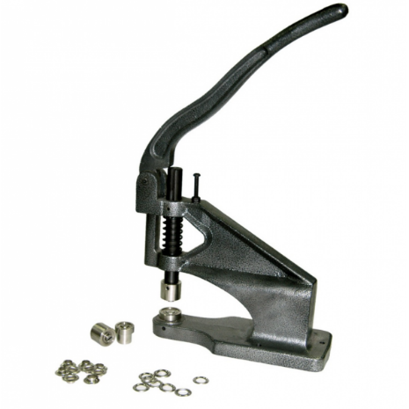
Rodzaje oczkarek
Sekator- trzymany w ręce
Oczkarka stojąca – stojący na jakimś podłożu

Slide 3
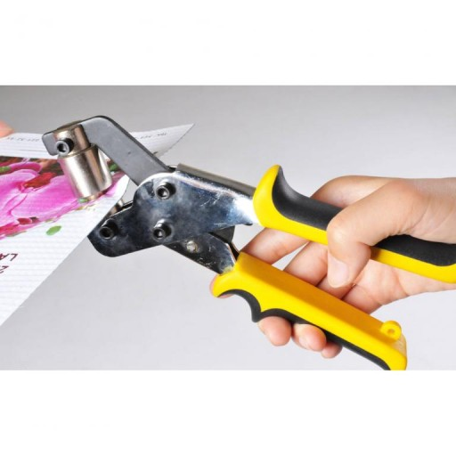
Do czego służą oczkarki
Oczkarki ręczne to specjalistyczne urządzenia do oczkowania banerów. Cechuje się ciężką i solidną budową.

Slide 4
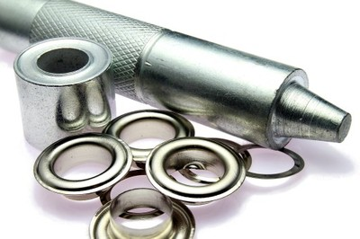
Rodzaje kółek oczkarek
Możliwość zakuwania oczek o średnicy wew. 10 lub 12mm (standardowo w komplecie znajduje się głowica 10mm).

Slide 5
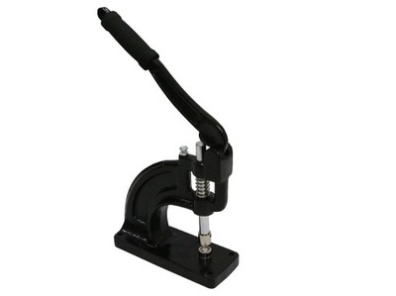
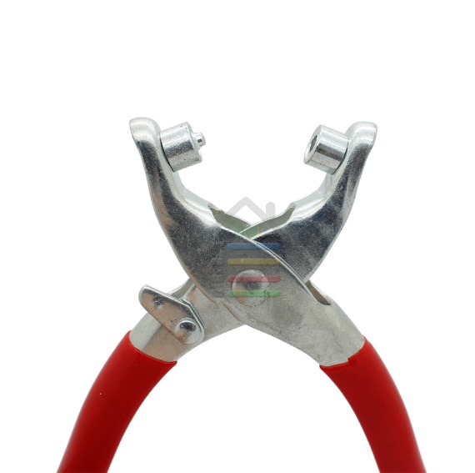
Cennik oczkarek
Cena: 505,00zł
Cena: 189,00zł

Slide 6
Far, far away in the galaxy
Montaż:
Tomasz Kajdanowicz,
Bartosz Klich,
Piotr Konieczny
Zdjęcia:
Tomasz Kajdanowicz,
Bartosz Klich,
Piotr Konieczny
Reżyseria:
Tomasz Kajdanowicz,
Bartosz Klich,
Piotr Konieczny

